Slide 1



人教版 必修1
第8课 小狗包弟
金榜苑“创新设计”同步课件

Slide 2
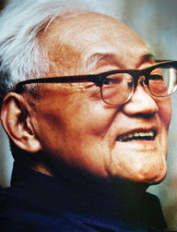
作者视窗
巴金(1904～2005)，现当代作家。原名李
尧棠，字芾甘。出生于四川成都的一个封建
大家庭。27年赴法国，翌年在巴黎完成第一
部中篇小说《灭亡》，始用笔名“巴金”。
主要作品有“爱情三部曲”《雾》《雨》
《电》。1931年在时报上连载长篇小说“激
流三部曲”之一《家》，这是他的代表作。
1938年和1940年分别出版了长篇小说《春》和《秋》，完成了“激流三部曲”。1940年至1945年写作了“抗战三部曲”《火》。抗战后期创作了中篇小说《憩园》和《第四病室》。1946年完成长篇小说《寒夜》。文革后创作了他的最后一部散文集《随想录》，这是巴金创作的第二个高峰期。译作有长篇小说《父与子》《处女地》，回忆录有《往事与随想》。

Slide 3
写作背景
“文革”结束后，巴金开始创作《随想录》。首先在香港《大公报》上开辟《随想录》专栏，从1978年12月1日写下第一篇《谈人望乡》至1986年8月20写完最后一篇即第150篇《怀念胡风》，历时八年，共完成42万字。在《随想录》中，巴老真实地记录了“文革”给他和他的家人及朋友带来的身心摧残，但他并未像其他的“文革”受害者那样，简单地把一切责任都推给“四人帮”，而是对自己在五六十年代“做了十年的奴隶”的“奴在心者”的心态作了毫不留情的自我解剖。

Slide 4
写作背景
同时，他又对全民族在 “文革”浩劫中的病态思想和知识分子为自保而出卖朋友、出卖良知的行为作了思考与分析，表现出了一位世纪伟人的良心与勇气。本文《小狗包弟》是《随想录》中的名篇。它讲述了作者家中一条可爱的小狗在“文革”中的悲惨遭遇，从一个侧面反映那个疯狂时代的惨无人道的现实；文章还描写了小狗的悲惨遭遇留给作者心中永难磨灭的创痛，表达了深重的悲悯、歉疚和忏悔之情。

Slide 5
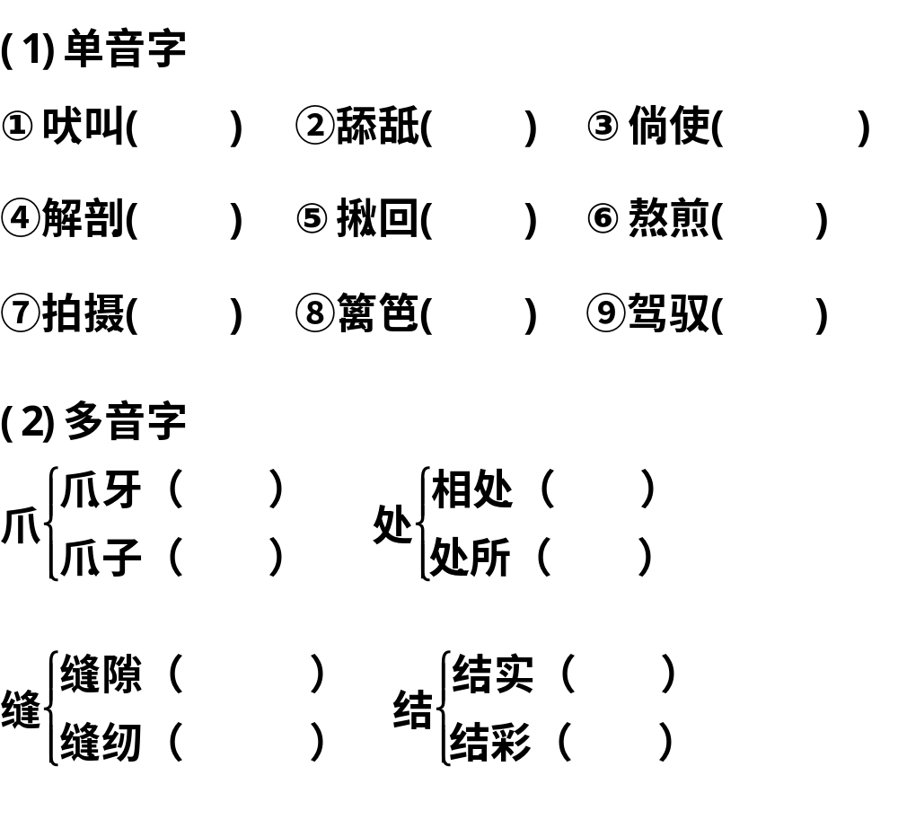
基础梳理·字音识记
fèi
shì
tǎnɡ
pōu
jiū
áo
shè
bɑ
yù
zhǎo
chǔ
zhuǎ
chù
fèng
jiē
féng
jié

Slide 6
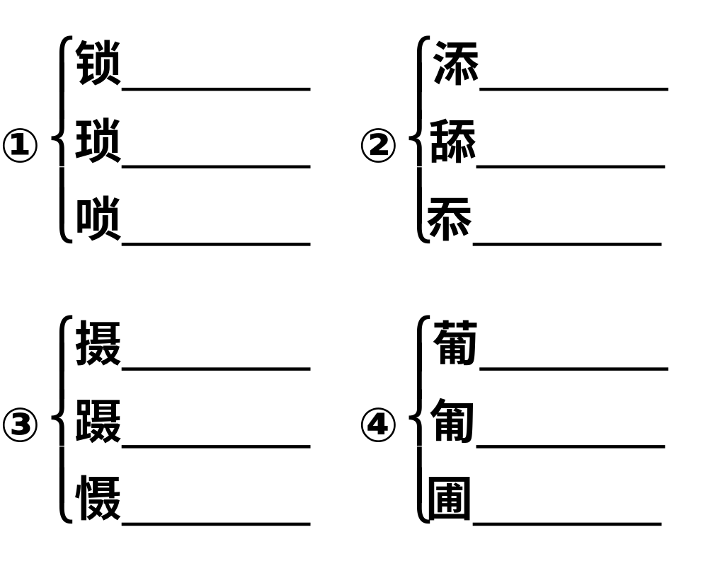
基础梳理·辨形组词
枷锁
添加
繁琐
舔舐
唢呐
忝列
拍摄
葡萄
蹑手蹑脚
匍匐
慑服
苗圃

Slide 7
基础梳理·近义词辨析
(1)做客·作客
做客：指做客人。
作客：指客居他乡。
①昨天，我邀请了李明到家里 。
②这些思乡怀人之作正是古代士子们江湖漂泊、 异乡的心灵写照。
做客
作客

Slide 8
基础梳理·近义词辨析
(2)接受·接收
接收：对象一般为具体的东西，如礼物。
接受：对象既可是具体的东西，也可是抽象的事物，如思想。
①由于移动电视和无线上网方式在国内已经普及，便携式电脑可以在任何地方 信号。
②伟大的艺术家不但 历代的优秀文化的教养，实际上也还受着同时代广大群众的培育。
接收
接受

Slide 9
基础梳理·成语积累
(1)逆来顺受：对恶劣的环境或无理的待遇
采取忍受的态度。
(2)绿草如茵：绿草平得像垫子。
(3)胆战心惊：形容非常害怕。
(4)摇头摆尾：原形容鱼悠然自在的样子。
现形容人摇头晃脑、轻浮得
意的样子。
(5)不由自主：由不得自己，控制不住自己。

Slide 10
基础梳理·成语积累
【运用】
(1)在我高兴的时候，您经常教导我不要因骄傲自满而变得摇头摆尾。( )
(2)小张今天好几次投篮都是眼看进了又不由自主般的弹了出来，赛后他也认为自己运气欠佳。( )
(3)尽管反腐风暴刚刚开始 ，但也足以让贪官们胆战心惊，忙不迭地采取行动。( )
×
×
√

Slide 11
小组合作
1．文章开头写艺术家与狗的故事，在文中起什么作用？
【审题】此题考查分析文章结构作用的能力。
【答案】
情节作用题一般从内容和结构两方面考虑。开头写艺术家和狗，接着下一段说，“听了这个故事，我又想起我曾经养过的那条小狗”，很自然地过渡到小狗包弟之事。同时，用艺术家和狗的不离不弃，反衬自己弃狗的懦弱，抒发自己委曲求全的“羞耻”，揭示了“文革”的罪恶。
(1)思路章法方面：先说别人的事引出话题，起铺垫、启发的作用。
(2)思路内容方面：艺术家与狗的故事，巴金与狗的故事，二者形成对照，让人看到此类事在全国并非一二，而是遍见的，由此深化了文章的主题。
(3)写作效果方面：艺术家与狗的故事似乎更惨烈，巴金与狗的故事之悲哀则在于心灵，是一种精神的折磨。

Slide 12
小组合作
2．请概括出“包弟”和人亲密接触的几件事，分析“包弟”的特点及作者的写作意图。
事件 | 特点 | 写作意图
怕生识趣(它不咬人……叫几声就安静了)
①突出家人不忍让包弟离开的悲痛心情。
②为后文蓄势，突出包弟悲惨命运的不合理性。
③突出包弟“死后”，“我”的内疚感，进而揭示那个时代摧残生命的主旨。
聪明
可爱
有情义
通人性
客厅作揖(作几个揖，讨糖果吃，引得客人发笑)
日本客人拍摄包弟
日本女士过问包弟
爱人讨骨头喂包弟
守候亲热(每天清早守在房门口……亲热的样子)

Slide 13
小组合作
3.小狗包弟送走后，作者的内心既轻松又沉重，为什么？作者写了时光的流逝，又写了庭院的变化，目的是什么？
【审题】考查分析作者情感变化的能力。
据课文第7至9段中“胆战心惊”“害怕” “形势越来越紧”“这情景实在可怕”等词句可知，包弟已成为全家安全的包袱。因此，送走包弟使“我反而感到轻松”。而“不能保护一条小狗，我感到羞耻”，这种自责、内疚使巴金背上了沉重的心灵“包袱”。
【答案】
①“包袱”甩掉了。从红卫兵上街抄“四旧”开始，小狗包弟就成了全家人的一个“包袱”，使他们整日生活在心惊胆战当中，害怕小狗包弟会给他们带来灾难，如今小狗包弟送走了，没有“包袱”了，自然而然就轻松了。②作者想到了解剖桌上的小狗包弟的惨状，进而想到为了自保，将相处七年、有着深厚情谊的包弟牺牲掉，心中便产生了深深的愧疚，这种内心的煎熬使作者又背上了沉重的“包袱”。

Slide 14
小组合作
写时光流逝和庭院变化的目的
【审题】此题考查分析环境描写的作用。
【答案】
这是第11段中的环境描写，下文“满园的创伤”点出了园中景物的特点。时间又过去了十三年零五个月，但眼前的景物却变得荒凉凄惨，昭示着大劫过后的创伤。而这“满园的创伤使我的心仿佛又给放在油锅里熬煎”，这一心理描写，抒写自己对已经失去的爱人和爱犬的思念，写出了作者内心的痛楚。作者用园中荒败衰微的景象衬托备受煎熬的心境，更见其内心的痛苦，也更能拨动读者的心弦。
目的是衬托自己内心的愧疚与自责。虽然十三年过去了，作者所住的庭院也已面目全非，但那种愧疚和自责没有减少一分，反而与日俱增，而且作者认为“这样的熬煎是不会有终结的”，除非“给自己过去十年的苦难生活作了总结，还清了心灵上的欠债”。

Slide 15
小组合作
4．由包弟的来历，结合开头艺术家的故事，分析作者为什么认为“包弟变成了我们家的一个大‘包袱’”。
【审题】考查理解重要语句的能力。
文章第2段交代包弟的来历：日本种，来自瑞典，又有一个外国名字，所以暗藏有背上“崇洋媚外”甚至“里通外国”的罪名的祸根。第8段写“当时我已经处于半靠边的状态”，在动荡的年代里，人人自危，成为“革命”和“专政”对象的小狗包弟，哪有它的容身之地呢？终于，在第9段中，作者目睹了“可怕”的抄家情景，又有“小孩几次打门捉小狗”， 这样，“我”也担心包弟可能会给自己及家人带来开头所写的艺术家那样的命运。因此，“十多天来我就睡不好觉”，包弟最终成为一个大“包袱”。

Slide 16
小组合作
【答案】
原因：(1)包弟自身方面：包弟是日本狗，并且有过一个瑞士主人。
(2)社会方面：当时的社会人人自危。在当时的社会环境下，我处在“半停靠”的边缘；小狗失去了生存下去的条件，注定会遭到厄运。
(3)作者方面：巴金害怕自己像开头提到的艺术家那样，因为狗的身份来历，被污蔑为“里通外国”的反革命，遭受残酷的政治打击。

Slide 17
师生探究
【审题】此题考查鉴赏文章写作手法的能力。
1．反映“文化大革命”现实的“大事”很多，作者为什么要写一条小狗？
《小狗包弟》思想内容最深刻的地方，是揭露“文革”的罪恶。只要从两条狗的命运上就可看出。没有任何政治偏向的小狗都遭受如此命运，有思想的人的命运就可想而知了。这种写法叫以小见大。从体裁上说，这是一篇叙事抒情的散文。作者借包弟的故事来忏悔、反思自己，忆包弟是实，抒心灵为虚。
【答案】
(1)以小见大。小狗包弟虽小，但也是一条生命，凡有血有肉的善良生命都应得到生存权，并免受侵害。作者通过一条小狗的遭遇，反映“文化大革命”时期任何生命都不能免受侵害的事实。
(2)虚实相生，作者写小狗包弟也是为了写自己的一段心灵历程，写心灵是主要的，写小狗包弟是次要的。写小狗是写实，写心灵是写虚，按散文的创作规律，写虚必定以写实为基础。

Slide 18
师生探究
2．读罢此文我们内心深处会感到种种莫名的“痛”，结合课文内容分析你感受到了作者的哪几种痛。
【审题】此题考查分析文中作者情感的能力。
这一问题要联系作品的写作背景和写作意图去思考。这是一篇叙事抒情散文，讲述了两只可爱的小狗及主人的悲惨命运的故事。这样的遭遇、专政队的诸种暴行、对无辜的生命随心所欲地践踏，都典型地反映出了“文革”浩劫中，人性的缺乏。这怎能不使作者心痛呢？
【答案1】
人性野蛮之“痛”。第一段，写一些人批斗一位艺术家，要他承认是“里通外国”的“反革命”，“他不承认，就痛打”，作者用了“拳打脚踢，棍棒齐下，不但头破血流，一条腿也给打断了”这样血淋淋的词语和句子，而这一切竟然发生在同类动物——人与人之间，所以作者对某些人人性的沦丧有切肤之痛。

Slide 19
师生探究
作者的“痛”
鲁迅说过：悲剧就是把美好的东西毁灭给人看！作品中包弟是一只聪明可爱、有情义、通人性的小狗，可这 “美好的东西”，却在“文革”的浩劫中被毁灭，而作为其主人，作者却无能为力。更何况，被毁灭的“美好的东西”何止包弟一个。
【答案2】
美好善良的生命被摧残的无奈之“痛”。作者自己家聪明伶俐的小狗包弟，被送上了医院的解剖台。作者在写这些内容时，心里一定在流血，却又无可奈何。

Slide 20
师生探究
作者的“痛”
作者写这篇文章的目的是借包弟的故事，反思“文革”给自己和社会带来的人性的扭曲，呼唤美好人性的回归。作者为了自保，将包弟无奈地送上了解剖台，这让作者倍受良心的谴责长达十几年之久，正如作者在第12段中所说：“这样的熬煎是不会有终结的，除非我给自己过去十年的苦难生活作了总结，还清了心灵上的欠债。”尤其是后四段，作者直抒胸臆，反复表达了自己心中对小狗包弟无尽的忏悔。
【答案2】
自己当了懦夫的忏悔之“痛”。这种“痛”，贯穿了全文，尤其是文章的后四段，作者反复表述了这种“痛”，为自保，竟像甩“包袱”一样放弃了包弟，所以他要“解剖”自己，并且十三年零五个月过去了，这种“痛”仍然在提醒着作者：“我怀念包弟，我想向它表示歉意。”

Slide 21
师生探究
3．文章多次运用了对比、反复和白描的手法，结合课文内容谈谈这些手法的好处
【审题】此题考查鉴赏文章表达技巧的能力。
对比常常起到突出强调的作用，给人以更强烈的心灵撞击。文中多出运用对比手法，如：开篇写狗对艺术家的无限依恋与世人在危难关头“都掉开头去”相对比，突出了小狗的忠诚、善良和世人人性的扭曲；包弟对自己的亲热和忠诚和自己对包弟的寡情和背叛形成对比；包弟的可爱与悲惨的结局形成强烈的对比，激起人们和作者心灵的拷问；第11段写作者居住的院子的变化，昭示着大劫过后的创伤，衬托作者备受煎熬的心境。
【答案】
对比。在平淡的对比中，有着强烈的心灵撞击力。比如第1段中，艺术家所面对的“专政队”的批斗，“认识的人”的冷漠与小狗的亲热、执著，形成了鲜明的对比，人性中的一些残酷、鄙劣、冷漠的东西就暴露无遗了。再如，对“文革”结束以后院子变化的对比描写，让人非常伤感。

Slide 22
师生探究
作者为了突出包弟的悲剧命运，反复强调包弟的可爱，家人朋友对它的喜爱等；并反复表达自己的歉意，突出自己的内疚之情。
反复。反复手法的运用，会使某个细节的感染力加强，有渲染情感、突出警示等作用。如反复提到小狗包弟的作揖，突出了它天真可爱的形象；如反复提到日本作家由起女士那句关心的话“您的小狗怎样”，让人既感动又伤感，而且加重了作者的内疚之情。
另外，作品语言描写生动，有较强的艺术表现力。如描写艺术家被“游街示众”的情景，不仅准确地叙述了当时的情景，而且小狗的依恋情态、作者泪愤交织的情感，读后让人如闻其声，如临其境。
白描。无论是批斗的场面、抄家的场面，还是对于小狗包弟的描写，都非常简练，不事雕琢，但却有一种强烈的感染力。

Slide 23
师生探究
4．有人认为，这篇散文的主题之一是揭露人性的丑恶，你是否同意这个观点？
人性
人所具有的正常的感情和理智
①同意这个观点。文中，无辜的艺术家被打得半死不活，无辜的工商业主被无端抄家，甚至连小狗也被打死；而且这些行凶的人冷漠无情，连狗都不如。另外，作者不但鞭笞了他人的凶恶，也对自己的怯弱自私作了剖析。所以，全文是揭露人性的丑恶的。
②作者除了揭露人性的丑恶外，还呼唤和歌颂了善良美好的人性。文中，有很多人对小狗包弟奉献了爱心，他们对狗都如此慈爱，更何况对人呢！文中人性的扭曲是那个时代造成的，作者回忆这段令他心痛的往事的目的，就是呼唤善良、美好的人性重新回到人们身上，使“文革”的悲剧不再重演

Slide 24
写法迁移
请以“美丽就在我身边”为主题，运用以小见大的写法，写一段不少于250字左右的文段。
“噗！”蝶儿被一滴雨珠打中，落入树下的水洼之中。但渐渐地它一点一点爬到水洼中的一朵小花上，竖起湿淋淋的翅膀，在风中微微颤动。顽强的生命终于战胜了噩运。忽然一阵微风吹过，树上又落下无数雨滴。蝴蝶再一次不幸被击中，悲惨地落下。那水面泛起浅浅的涟漪，这个小生命仍在不停地挣扎，它还活着！我连忙小心翼翼地将它捧起。那颤抖的翼，微微地展开闭合。柔弱的蝴蝶呀，你能不能挺过来呢？又一阵风吹过，天晴了，一道彩虹挂在天空。那勇敢的蝴蝶呀，它试了几次，终于从我手中一跃而起，向那花丛冉冉飞去……可敬的蝴蝶，为了美，突破丝茧的束缚；为了美，战胜风雨的磨难，它不正向我阐述着生命那永恒的美丽么……

Slide 25
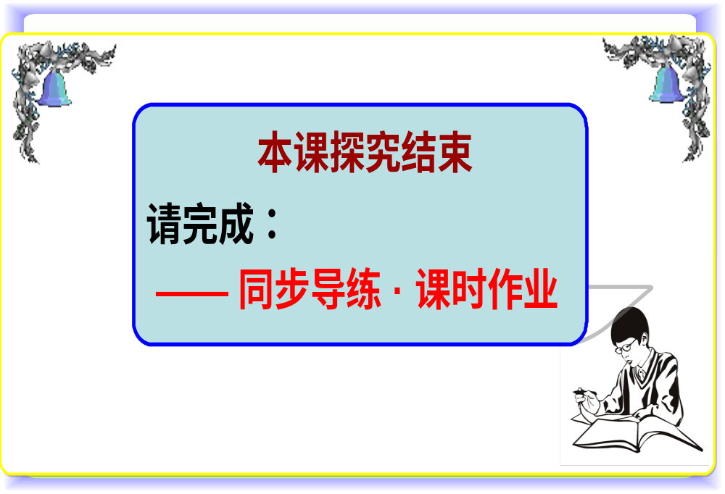
创新设计 同步语文人教版 ·必修1

